Slide 1
Учёт оборудования и аудиторий колледжа
IThub, группа 4p1.23
Ясинов Самир Парвизович
Николаиди Артём Георгиевич
1 / 10 Самир
Notes:
Материалы проекта: https://github.com/Samirrrrr123/college-inventory
Скриншоты интерфейса и проверка VPS: 22.10.2026.
Первоначальные зоны ответственности: Самир — frontend и размещение, Артём — backend и БД. Интеграция совместная, фактические изменения сохранены в Git.
Результаты тестов: docs/testing-report.md, CI PR 34.

Slide 2
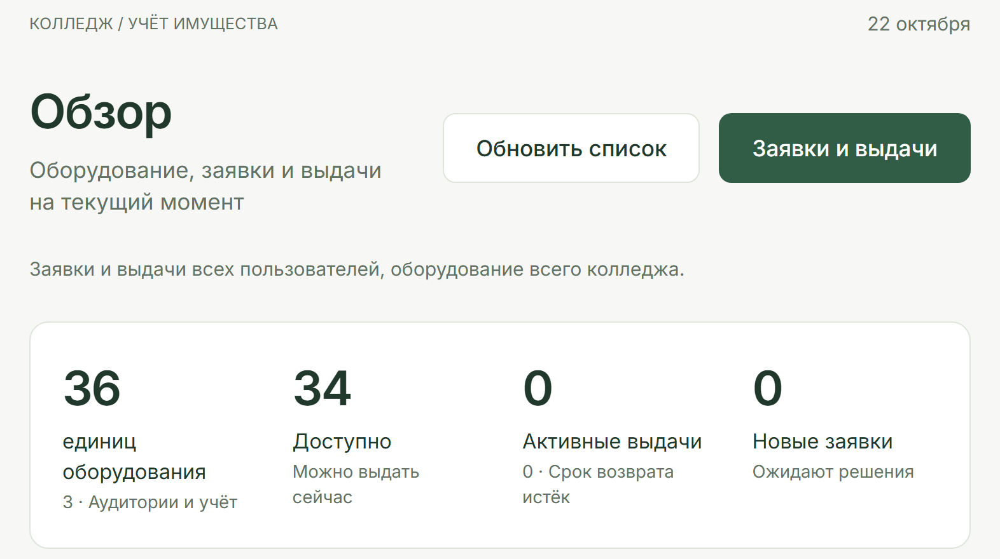
Задача и участники
Преподаватель подаёт заявки
Лаборант ведёт технику и выдачи
Администратор управляет доступом
План: Самир — frontend и запуск
План: Артём — backend и БД
Совместная интеграция и проверки
2 / 10 Самир
Notes:
Материалы проекта: https://github.com/Samirrrrr123/college-inventory
Скриншоты интерфейса и проверка VPS: 22.10.2026.
Первоначальные зоны ответственности: Самир — frontend и размещение, Артём — backend и БД. Интеграция совместная, фактические изменения сохранены в Git.
Результаты тестов: docs/testing-report.md, CI PR 34.

Slide 3
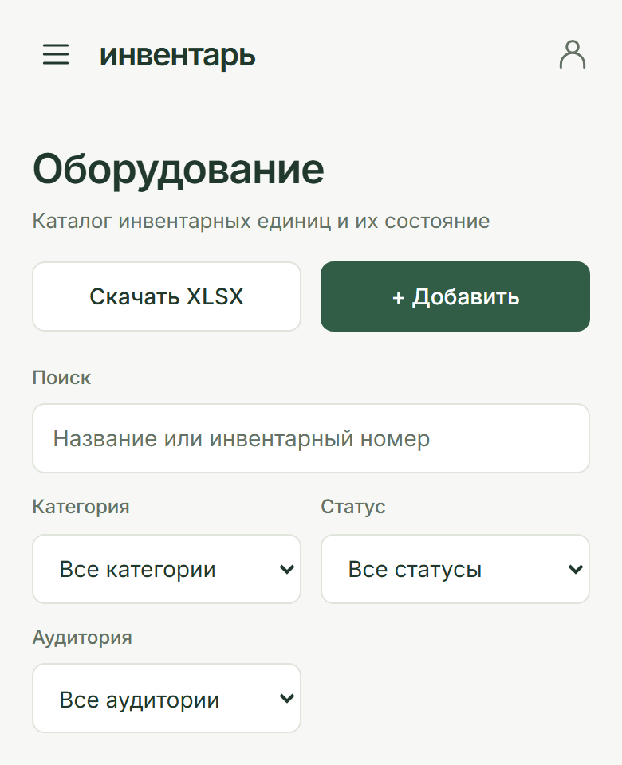
Макеты и мобильная версия
Шесть основных экранов в Figma
Светлая и тёмная темы
Русский и английский языки
Ширина от 360 до 1920 пикселей
3 / 10 Самир
Notes:
Материалы проекта: https://github.com/Samirrrrr123/college-inventory
Скриншоты интерфейса и проверка VPS: 22.10.2026.
Первоначальные зоны ответственности: Самир — frontend и размещение, Артём — backend и БД. Интеграция совместная, фактические изменения сохранены в Git.
Результаты тестов: docs/testing-report.md, CI PR 34.

Slide 4
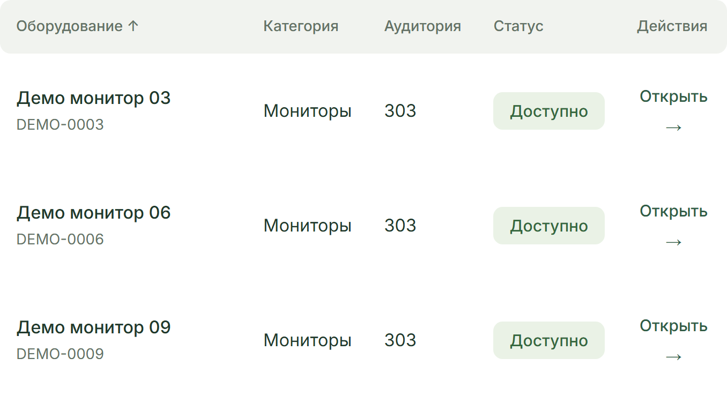
Каталог оборудования
Поиск, фильтры и страницы
Создание и изменение записей
Подтверждение удаления
Фотографии и документы до 5 МБ
Экспорт списка в XLSX
4 / 10 Самир
Notes:
Материалы проекта: https://github.com/Samirrrrr123/college-inventory
Скриншоты интерфейса и проверка VPS: 22.10.2026.
Первоначальные зоны ответственности: Самир — frontend и размещение, Артём — backend и БД. Интеграция совместная, фактические изменения сохранены в Git.
Результаты тестов: docs/testing-report.md, CI PR 34.

Slide 5
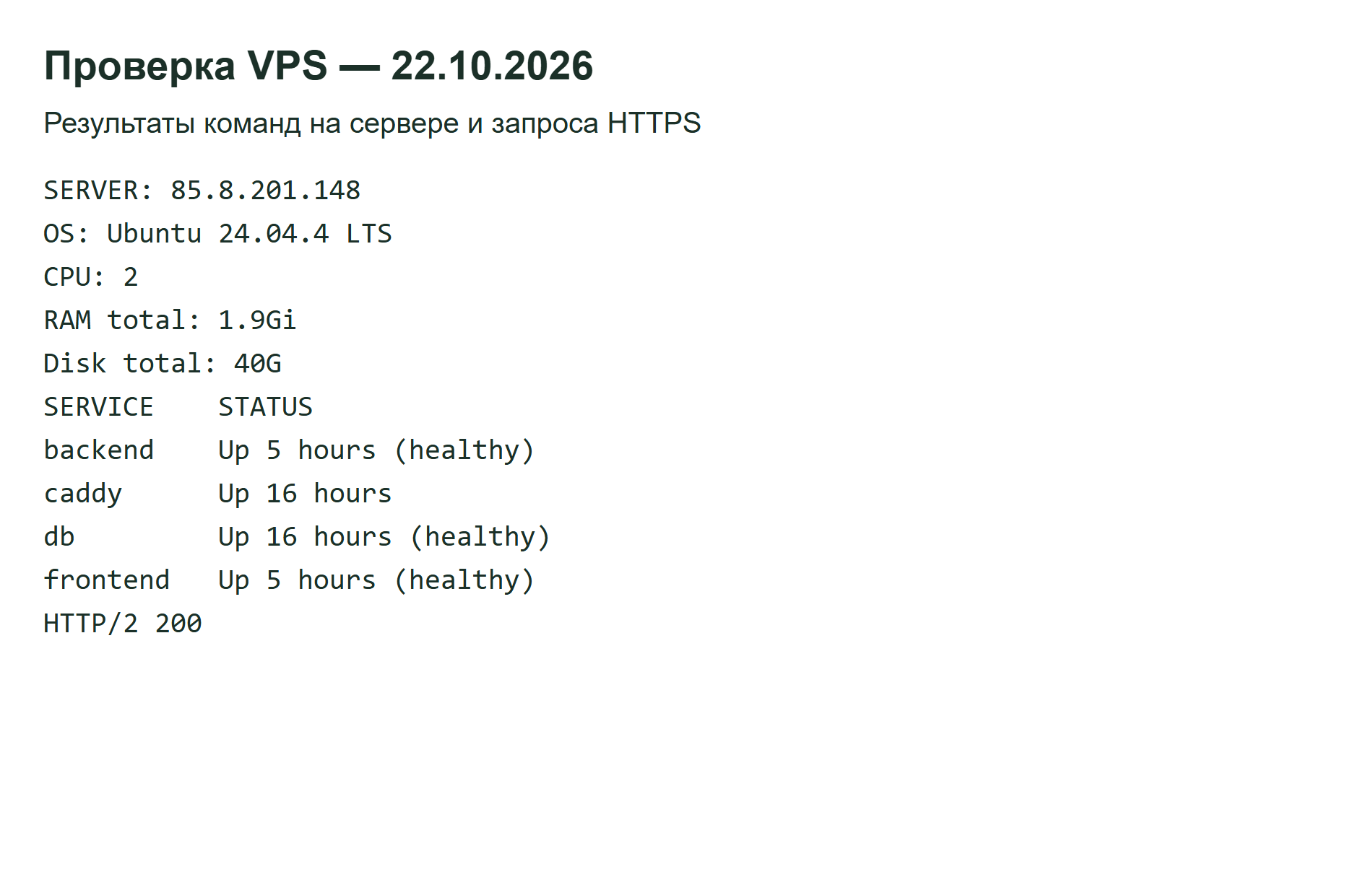
Запуск на сервере
VPS на UFO Hosting
Ubuntu, 2 vCPU, 2 ГБ RAM, 40 ГБ
Docker Compose запускает приложение
Caddy обеспечивает HTTPS
GitHub Actions проверяет изменения
5 / 10 Самир
Notes:
Материалы проекта: https://github.com/Samirrrrr123/college-inventory
Скриншоты интерфейса и проверка VPS: 22.10.2026.
Первоначальные зоны ответственности: Самир — frontend и размещение, Артём — backend и БД. Интеграция совместная, фактические изменения сохранены в Git.
Результаты тестов: docs/testing-report.md, CI PR 34.

Slide 6
Сервер и вход
React и TypeScript в браузере
Express принимает REST-запросы
Сервисы проверяют правила
Prisma обращается к PostgreSQL
JWT для входа, bcrypt для паролей
6 / 10 Артём
Notes:
Материалы проекта: https://github.com/Samirrrrr123/college-inventory
Скриншоты интерфейса и проверка VPS: 22.10.2026.
Первоначальные зоны ответственности: Самир — frontend и размещение, Артём — backend и БД. Интеграция совместная, фактические изменения сохранены в Git.
Результаты тестов: docs/testing-report.md, CI PR 34.

Slide 7
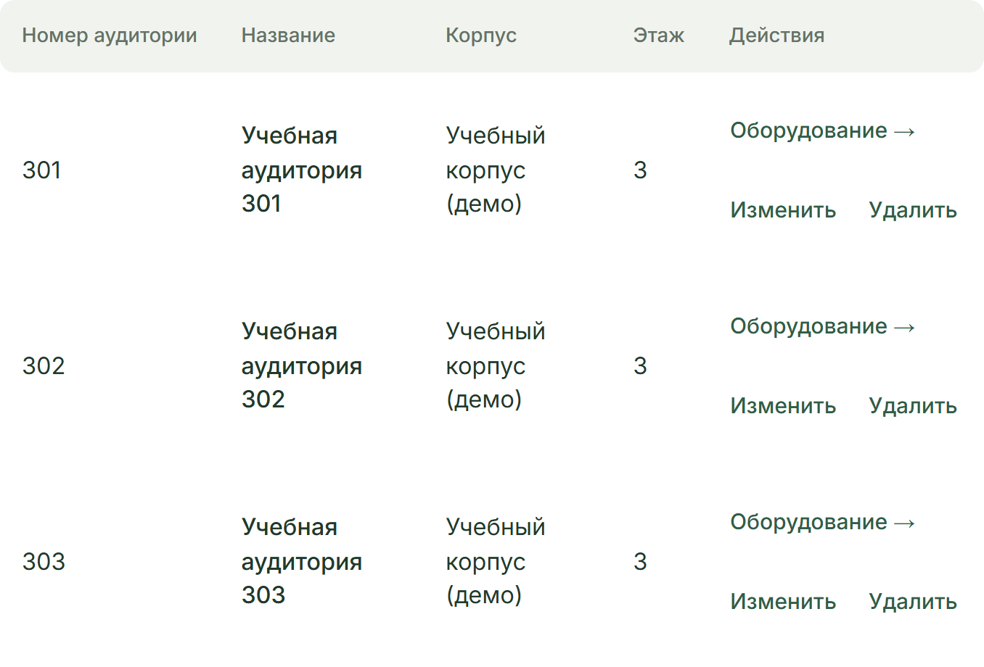
База данных
PostgreSQL, 16 таблиц
Пользователи и роли
Оборудование, категории и аудитории
Заявки и выдачи с несколькими предметами
Миграции и тестовые данные
7 / 10 Артём
Notes:
Материалы проекта: https://github.com/Samirrrrr123/college-inventory
Скриншоты интерфейса и проверка VPS: 22.10.2026.
Первоначальные зоны ответственности: Самир — frontend и размещение, Артём — backend и БД. Интеграция совместная, фактические изменения сохранены в Git.
Результаты тестов: docs/testing-report.md, CI PR 34.

Slide 8
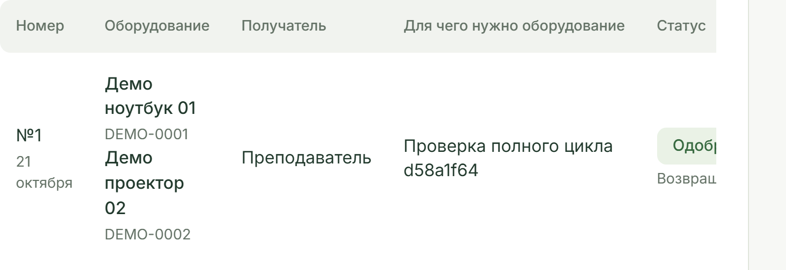
Заявки и выдачи
Преподаватель выбирает от 1 до 20 предметов
Лаборант принимает решение
При выдаче проверяется доступность
Комплект сохраняется целиком
Возврат освобождает оборудование
8 / 10 Артём
Notes:
Материалы проекта: https://github.com/Samirrrrr123/college-inventory
Скриншоты интерфейса и проверка VPS: 22.10.2026.
Первоначальные зоны ответственности: Самир — frontend и размещение, Артём — backend и БД. Интеграция совместная, фактические изменения сохранены в Git.
Результаты тестов: docs/testing-report.md, CI PR 34.

Slide 9
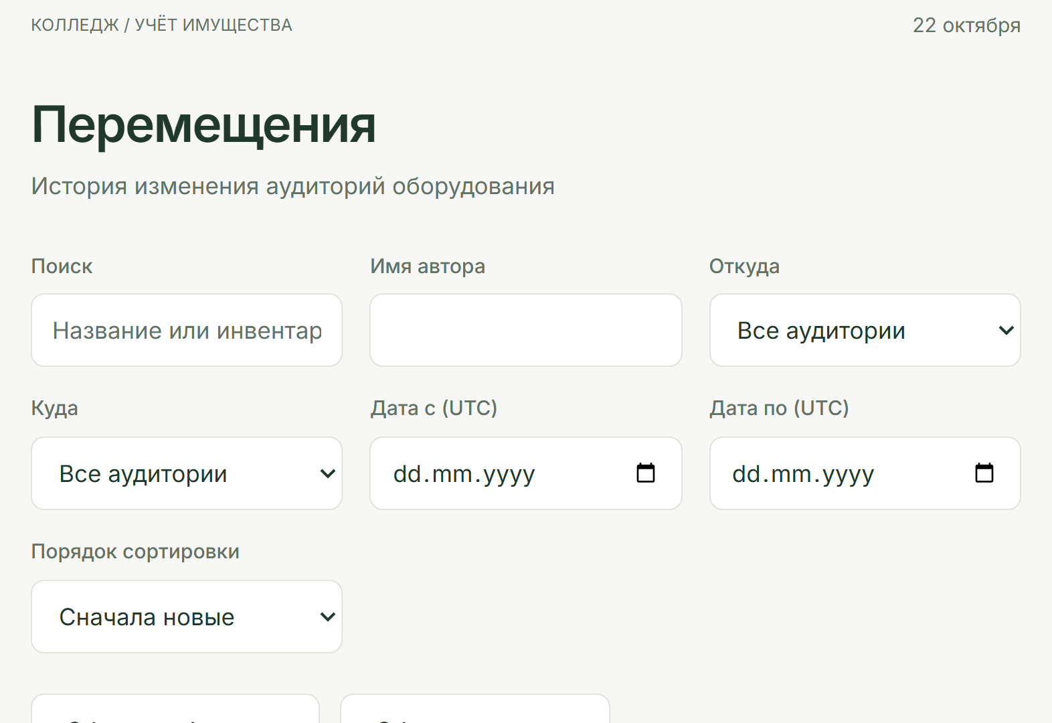
Перемещения и журнал
Смена аудитории сохраняет перемещение
В записи есть автор и дата
Журнал аудита доступен администратору
Поиск и фильтры работают на сервере
Данные сохраняются после перезагрузки
9 / 10 Артём
Notes:
Материалы проекта: https://github.com/Samirrrrr123/college-inventory
Скриншоты интерфейса и проверка VPS: 22.10.2026.
Первоначальные зоны ответственности: Самир — frontend и размещение, Артём — backend и БД. Интеграция совместная, фактические изменения сохранены в Git.
Результаты тестов: docs/testing-report.md, CI PR 34.

Slide 10
Проверки и результат
Проверка | Результат
Серверные тесты | 92 прошли
Тесты интерфейса | 50 прошли
Браузерные сценарии с API | 21 прошёл
Покрытие строк сервисов | 97,3%
Сайт: https://85.8.201.148/login
GitHub: Samirrrrr123/college-inventory
10 / 10 Артём
Notes:
Материалы проекта: https://github.com/Samirrrrr123/college-inventory
Скриншоты интерфейса и проверка VPS: 22.10.2026.
Первоначальные зоны ответственности: Самир — frontend и размещение, Артём — backend и БД. Интеграция совместная, фактические изменения сохранены в Git.
Результаты тестов: docs/testing-report.md, CI PR 34.

